Slide 1
Melhoria na atenção à saúde do idoso na UBS Jardim Esmeralda do município de Santa Cruz do Sul/RS
Especializanda: Lediana Gais
Orientadora: Aline Cammarano Ribeiro
Pelotas, 2013

Slide 2
Introdução
Importância da Ação Programática - Atenção à Saúde do Idoso;
Município - Santa Cruz do Sul, RS, 118.374 hab, com 11 ESF e 12 UBS tradicionais;
Características da UBS Jardim Esmeralda;
Situação da ação programática antes da intervenção.

Slide 3
Objetivo Geral
Melhorar a atenção à Saúde do Idoso na Unidade de Saúde Jardim Esmeralda do Município de Santa Cruz do Sul/RS.

Slide 4
Metodologia
Intervenção na UBS Jardim Esmeralda ocorreu de fevereiro a junho de 2013.
Ações organizadas em 4 eixos de trabalho:
- Monitoramento e Avaliação;
- Organização e Gestão de Serviço;
- Engajamento Público;
- Qualificação da Prática Clínica.

Slide 5
Logística
Discussão com a equipe sobre o foco de intervenção;
Apresentação do Projeto de Intervenção a equipe;
Prontuário do paciente (avaliação breve do idoso);
Organização dos registros – ACS;

Slide 6
Logística
Solicitação da caderneta do idoso;
Organização do acolhimento ao idoso;
Contato com a associação dos moradores;
Capacitação - Material do MS – Saúde do Idoso;
Utilização da planilha de coleta do excel (curso).

Slide 7
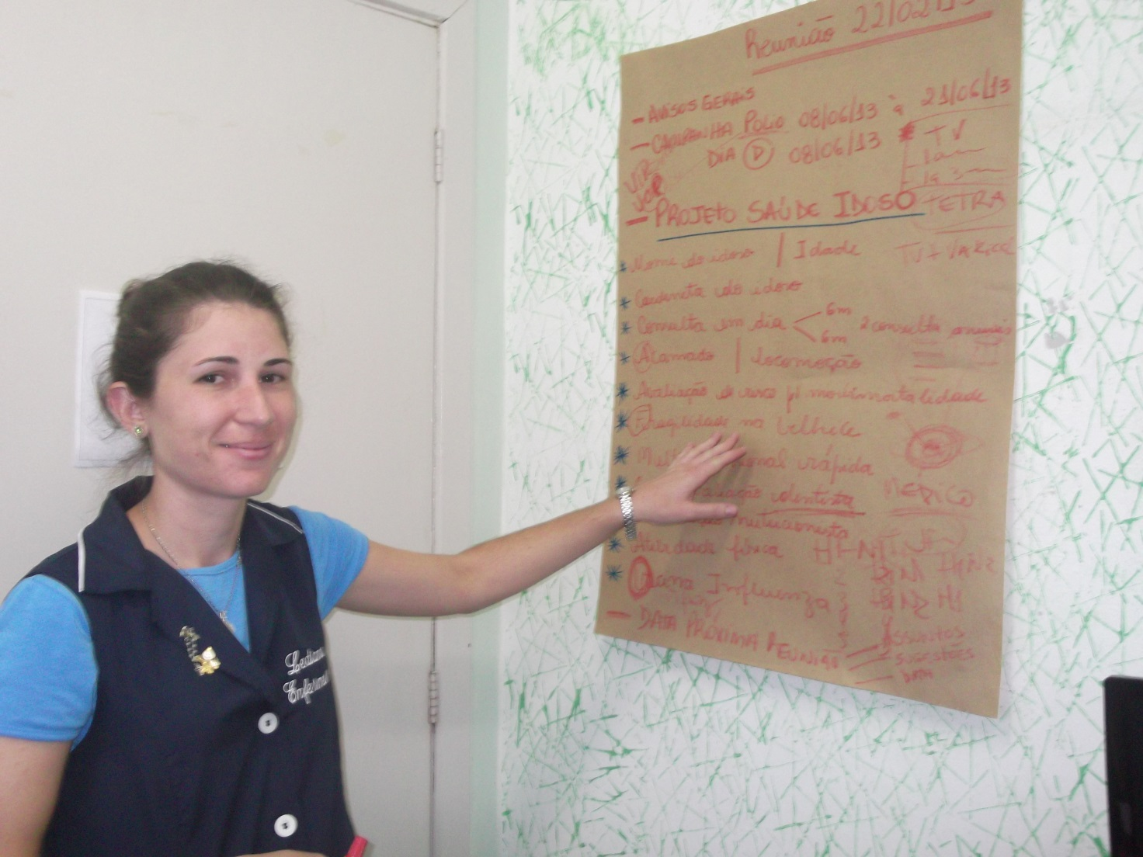
Apresentação do Projeto a Equipe

Slide 8
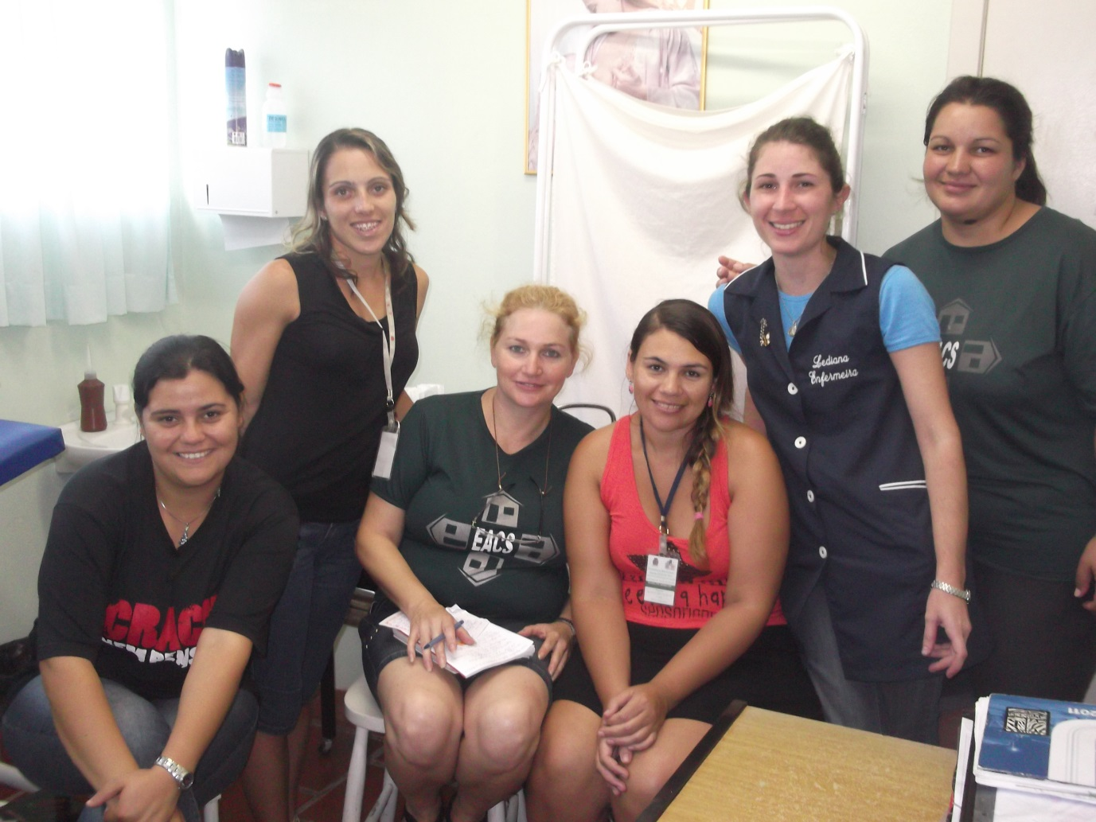
Capacitação das ACS

Slide 9
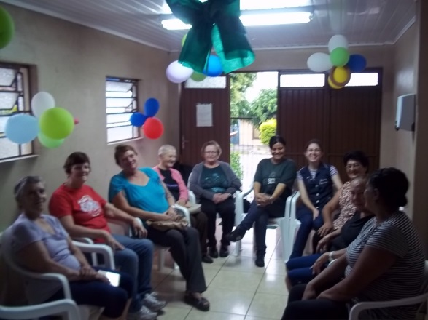
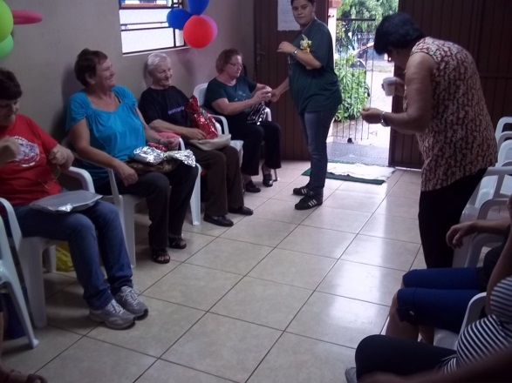
Grupos dos idosos

Slide 10
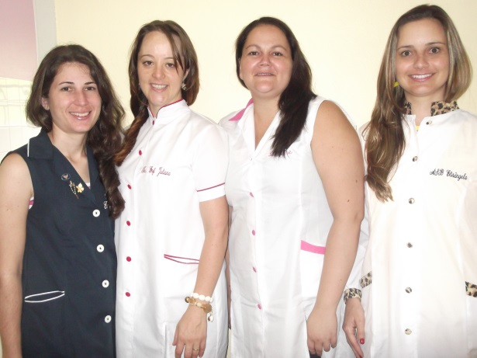
Equipe de coordenação

Slide 11
Objetivos, Metas e Resultados

Slide 12
A população alvo da intervenção foi formada:
Idosos cadastrados no serviço: 310 idosos
Estimativa da área da abrangência: 393 idosos

Slide 13
Objetivo 1: Ampliar a cobertura de acompanhamento de idosos
Meta 1: Ampliar a cobertura dos idosos da área com acompanhamento na UBS para 90%.
A área de abrangência da UBS tem a estimativa de 393 idosos conforme o SIAB.
Ao longo dos quatros meses da intervenção obtivemos 11 cadastros novos.
Considera-se que a mudança de uma ACS dificultou o acesso às informações sobre a área.

Slide 14
Meta 2:Captar para atendimento 100% dos idosos na área de abrangência da UBS sem acompanhamento há mais de 1 ano.
Figura 6 – Cobertura de idosos com consulta em dia. Santa Cruz do Sul, RS, 2013
Fonte: Planilha de indicadores

Slide 15
Identificada 304 idosos (98%) com consulta em dia. A captação dos idosos foi realizada a partir de informações das ACS pelos cadastros, registros no Sistema Informática Serviço Atenção Primária (SISAP) e durante o atendimento.

Slide 16
Meta 3: Cadastrar 100% dos idosos acamados ou com problemas de locomoção.
Todos os idosos acamados identificados foram cadastrados.
Meta 4: Realizar visita domiciliar a 100% dos idosos acamados ou com problemas de locomoção.
Não realizada
Meta 5: Rastrear 100% dos idosos para HAS
Idosos cadastrados na UBS, durante a intervenção 147 idosos passaram pelo rastreamento (48%). Encaminhados.

Slide 17
Meta 6: Rastrear 100% dos idosos com pressão arterial sustentada maior que 135/80 mmHg para Diabetes Mellitus.
idosos cadastrados na UBS, durante a intervenção (147 idosos) foi rastreado 19 idosos, desses 15 idosos apresentaram pressão arterial sustentada maior que 135/80 mmHg e 4 idosos foram rastreados para Diabetes Mellitus.
Meta 7: Cadastrar 100% dos idosos hipertensos e/ou diabético da área de abrangência detectados pelo rastreamento no Programa de Atenção à Hipertensão Arterial e a Diabetes Mellitus da UBS.
Foram detectados 15 idosos para HAS e 4 Diabetes, sendo que todos foram cadastrados no Programa de Atenção à HAS e DM da UBS.

Slide 18
Objetivo 2: Melhorar a adesão ao programa
Meta 8: Buscar 80% dos idosos faltosos às consultas programadas.
Realizado a busca de todos os idosos faltosos identificados.
Meta 9: Capacitar 100% dos profissionais no atendimento à pessoa idosa de acordo com protocolo adotado na UBS.
No período de quatro meses houve seis capacitações e dos 12 profissionais que trabalham na UBS, 10 participaram das capacitações (83,3%).
Objetivo 3: Melhorar a qualidade da atenção à pessoa idosa

Slide 19
Meta 10: Realizar Avaliação Multidimensional Rápida de 90% dos idosos da área de abrangência utilizando como modelo a proposta de avaliação do Ministério da Saúde.
Figura 7 – Proporção de idosos com avaliação multidimensional rápida em dia. Santa Cruz do Sul, RS, 2013.
Fonte: Planilha de indicadores

Slide 20
Neste indicador foi observada a falta de registros e informações no prontuário dos pacientes, e quando questionado os idosos não sabiam relatar mais detalhes sobre avaliações, exames. Durante a intervenção atingimos 102 (34%) avaliações multidimensionais e melhoramento dos registros. Os idosos foram avaliados durante a consulta de enfermagem contemplada o item multidimensional preconizado pelo Ministério da Saúde.

Slide 21
Meta 11: Capacitar 100% dos profissionais no atendimento ao idoso hipertenso e/ou diabético conforme protocolo adotado na UBS.
83,3 % dos profissionais que trabalham na UBS participaram das capacitações.
Meta 12: Realizar exame clínico apropriado em 100% das consultas, incluindo exame físico dos pés, com palpação dos pulsos tibial posterior, pedioso e medida da sensibilidade a cada 03 meses para diabéticos.
Dificuldade na realização desta meta;
Foi realizado pelo médico, em 102 (76,6%) idosos cadastrados, conforme a técnica preconizada.

Slide 22
Meta 13: Realizar a solicitação de exames complementares periódicos em 90% dos idosos hipertensos e/ou diabéticos.
Solicitado exames complementares para 102 idosos.
Meta 14: Garantir tratamento medicamentoso para 100% dos idosos hipertensos com prescrição de medicamentos da Farmácia Popular/Hiperdia.
100% dos idosos tinham prescritos medicamentos do programa, sendo garantido o tratamento.
Meta 15: Monitorar 100% os hipertensos e/ou diabéticos descompensados de acordo com o protocolo adotado.
Foram identificados 19 idosos descompensados, todos encaminhados para avaliação médica e monitorados.

Slide 23
Objetivo 4: Melhorar os registros das informações
Meta 16: Garantir consulta especializada a 80% de idosos hipertensos e/ou diabéticos que apresentarem esta necessidade.
Dificuldades em desenvolver essa meta.
Meta 17: Melhorar registro em planilha e/ou prontuário de 100% das pessoas idosas.
Melhora significativa relacionadas aos registros que estavam incompletos a partir da capacitação e detalhamento nos prontuários.

Slide 24
Meta18: Distribuir a Caderneta de Saúde da Pessoa Idosa a 100% dos idosos cadastrados.
Durante a intervenção foi solicitadas aos ACS e idosos a informação sobre número de idosos com a Caderneta da pessoa idosa, dos 310 idosos apenas 140 (45%) tinham a caderneta e durante a intervenção foram distribuídas mais 90, totalizando 230 idosos com caderneta.
Não atingimos a meta de termos 100% dos idosos cadastrados com caderneta.

Slide 25
Objetivo 5: Mapear os idosos de risco da área de abrangência
Meta 19: investigar em 80% das pessoas idosas o risco de morbimortalidade.
Foram avaliados 147 (48%) idosos cadastrados no serviço a partir da triagem e consulta de enfermagem, e identificamos 4 idosos com maior risco que foram encaminhados para consulta médica.
Meta 20: Investigar a presença de indicadores de fragilização na velhice em 90% das pessoas idosas.
Realizada em 147 (48%) idosos a partir das consultas. Após a identificação, os idosos foram encaminhados a consulta médica (os dois idosos foram encaminhados, sendo que um foi a óbito).

Slide 26
Meta 21: Acompanhar 100% dos idosos de maior risco de morbimortalidade e que apresentam indicadores de fragilização na velhice.
Dos 147 idosos avaliados para esses aspectos, 4 idosos identificamos com maior risco de morbimortalidade e destes 2 idosos foram identificado com sinal de fragilização e acompanhados.
Meta 22: Avaliar a rede social de 70% dos idosos.
210 idosos tiveram avaliação de rede social a partir de informações dos ACS nas visitas domiciliares.
este indicador não era incorporado a rotina das ACS

Slide 27
Objetivo 6: Realizar ações de promoção da saúde
Meta 23 e 24: Garantir orientação nutricional e prática de atividade física regular a 100% idosos.
Figura 8- Proporção de idosos que receberam orientação nutricional e da prática de atividades física Santa Cruz do Sul, RS, 2013.
Fonte: Planilha de indicadores

Slide 28
Meta 25: Garantir consulta periódica com dentista a 100% dos idosos.
Apenas 37 (12,1%) idosos estavam realizando atendimento (tratamento inicial, manutenção ou concluído).

Slide 29
Objetivo 7: Realizar ações de promoção à saúde e prevenção de doenças nas famílias dos idosos
Meta 26: Investigar em 90% das famílias dos idosos a cobertura vacinal de todos os indivíduos de sua família.
Figura 9 –Proporção de idosos com a vacina da gripe em dia. Santa Cruz do Sul, RS, 2013
Fonte: Planilha de indicadores

Slide 30
Na UBS há 274 famílias cadastradas, e dessas 200(73%) famílias estavam com as vacinas em dia - informações colhidas dos ACS.
Em relação aos idosos todos foram avaliados em relação a cobertura vacinal.
210 idosos (69%) estavam com vacina em dia.
Essa meta foi atingida em 100%, pois foi investigada a cobertura vacinal de todos os idosos, sendo encaminhados os que não estavam com as vacinas em dia.
A vacina da gripe, dentro dos idosos com as vacinas regulares, (84,4) dos idosos estavam com a vacina da gripe em dia.

Slide 31
Meta 27, 28, 29, 30, 31, 32 e 33: Investigar em 100% das famílias dos idosos:
situação da prevenção do câncer de colo uterino e de mama de todas as mulheres;
atendimento de puericultura das crianças;
atendimento de adultos hipertensos e/ou diabéticos;
atendimento programático aos demais idosos de sua família;
hábitos alimentares e prática de atividade física regular;
Avaliar a situação de risco e vulnerabilidade.
Todas as famílias cadastradas foram investigadas e avaliadas – realizado encaminhamentos e atendimentos quando necessário.

Slide 32
Resultados
Aspectos Qualitativos
Metas Alcançadas
Estruturação do programa
Capacitação da equipe
Qualificação dos registros
Metas não alcançadas
Realização das visitas domiciliares
Garantia de atendimento especializado

Slide 33
Discussão
Importância
da intervenção
equipe
serviço
comunidade

Slide 34
Discussão
Continuação das ações:
A equipe está integrada parcialmente.
Intervenção foi incorporada a rotina do serviço.
Ampliação do trabalho de sensibilização da comunidade em relação a necessidade de priorização da atenção dos idosos, em especial os de alto risco.

Slide 35
Reflexão crítica sobre processo pessoal de aprendizagem e na implantação da intervenção
Aprimoramento das práticas no serviço com instrumentos utilizados nas aulas;
Revisão de temáticas acerca da saúde primária a partir de estudos de caso, práticas clínicas, fóruns e atividades discursivas;
Oportunizou: reflexões sobre o trabalho multiprofissional, participação comunitária nas ações e organização do serviço.

Slide 36
Sabe-se que cada UBS tem uma realidade específica, no entanto cabe a nós, incentivar e integrar o trabalho pautado nas prioridades e definir em comum acordo pela equipe, gestão municipal e comunidade sobre ações em saúde.
No intuito de melhores adequações no serviço e contribuições que visem a continuidade de práticas qualificadas como também o fortalecimento da atenção básica.

Slide 37
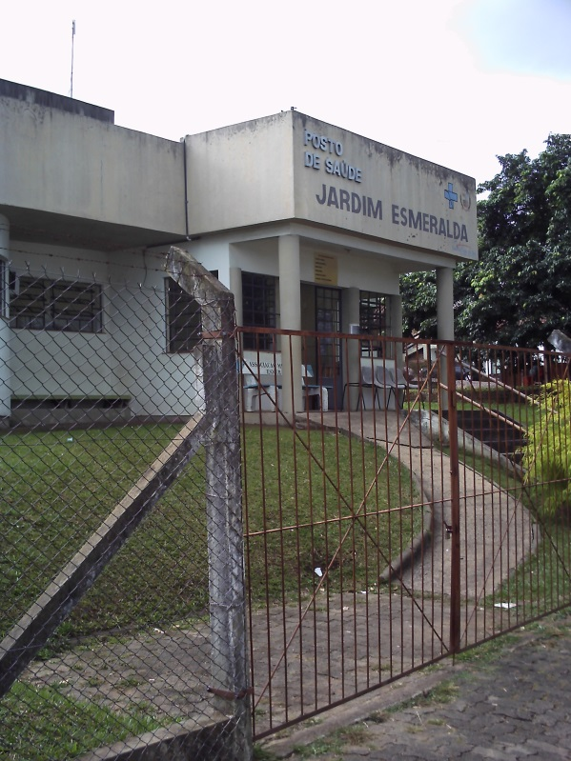
OBRIGADA

